Slide 1
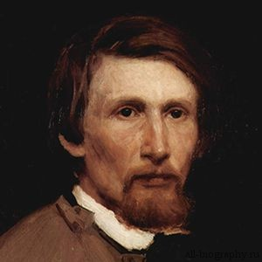
Родился Васнецов 15 мая (3 мая по старому стилю) 1848 года в небольшом селе Вятской губернии в семье священника. Образование в биографии Васнецова было получено в Вятской духовной семинарии. А вот художественный стиль Васнецова усовершенствовался во время обучения в школе художеств Петербурга. Завершающим моментом обучения было окончание Академии художеств в 1873 году. Картины Васнецова были впервые представлены на выставке в 1869, еще во время учения. Затем же Васнецов сотрудничал с товариществом передвижных выставок. Через некоторое время в своей биографии Виктор Васнецов перешел к направлению, более близкому к модерну. Основными сюжетами картин Васнецова были сказки, бытовые ситуации, а затем исторические, былинные, религиозные мотивы. «Аленушка» Васнецова, также как «Богатыри», «Иван Царевич на сером волке» являются ярчайшими представителями данного направления в творчестве художника. В 1893 году стал членом Академии художеств, а после 1905 — Союза русского народа. В России функционируют 4 музея, посвященных художнику. Музей Васнецова расположен в Москве, также в Санкт-Петербурге, Кирове, селе Рябово Кировской области. Виктор Васнецов умер 23 Июля 1926 года.

Slide 2
Витязь на распутье (1882)

Slide 3
После побоища Игоря Святославича с половцами (1880)

Slide 4
Ковер-самолет 1880

Slide 5
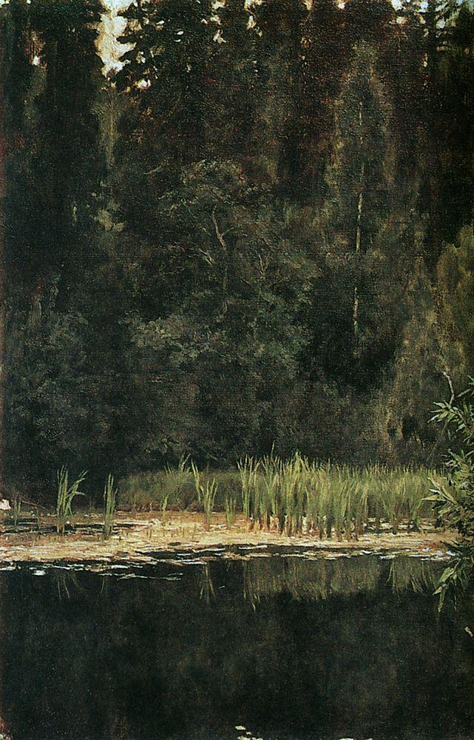
Аленушка 1881 Аленушкин пруд 1880

Slide 6
Иван-Царевич на Сером Волке 1889

Slide 7
Крещение Руси 1890

Slide 8
Богатыри 1898

Slide 9
Снегурочка 1899

Slide 10
Кощей Бессмертный 1926

